Slide 1
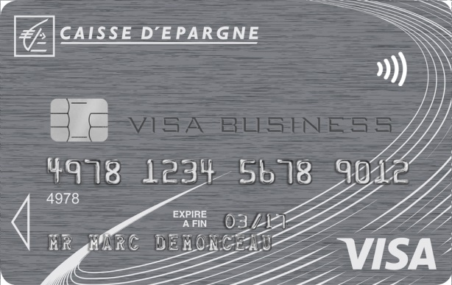


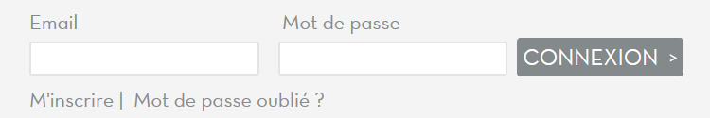


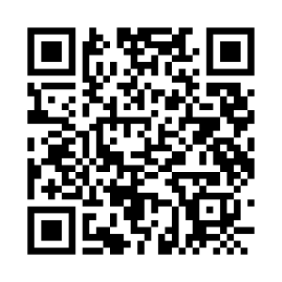
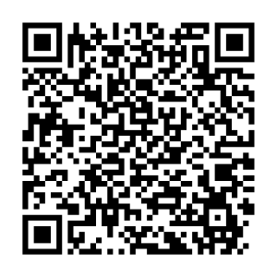



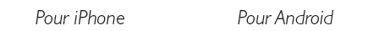

Votre compte de démonstration
VISA PLATINUM BUSINESS
VOS IDENTIFIANTS
Identifiant : caissedepargne@visaplatinumbusiness.fr
Mot de passe : cevpb2015
A QUOI SERT VOTRE COMPTE DE DEMO ?
Ce compte vous permet de découvrir la partie « privée » du site Visa Platinum Business et de tester l’application mobile pour :
Consulter, comme un « vrai client », les outils mis à la disposition des détenteurs de la carte Visa Platinum Business
Faire une rapide démo de ces outils à vos clients et répondre à leurs éventuelles questions
SUR LE SITE INTERNET
Vous accédez à la partie privative
réservée aux porteurs Caisse d’Epargne
Vous pouvez consulter :
le contenu du Welcome Pack (PDF) :
→ Guide d’Utilisation
→ Notice d’Assurances et d’Assistance
le Magalogue (PDF) envoyé deux fois par an aux porteurs
les offres partenaires
SUR L’APPLICATION MOBILE
Vous avez la possibilité de charger l’application mobile Visa Platinum Business et de découvrir son contenu grâce à vos codes d’accès.
Elle est gratuite
ATTENTION : Ce compte est limité à la consultation. Il ne vous permet pas de tester la prestation de service de l’Assistant Platinum Business. Si vous déposez une demande à l’Assistant via Internet, via l’application mobile ou si vous contactez le Service Platinum Business par téléphone, cette demande ne sera pas traitée par l’Assistant (ex : une demande de taxi ou de réservation de restaurant n’aboutira pas).

Slide 2
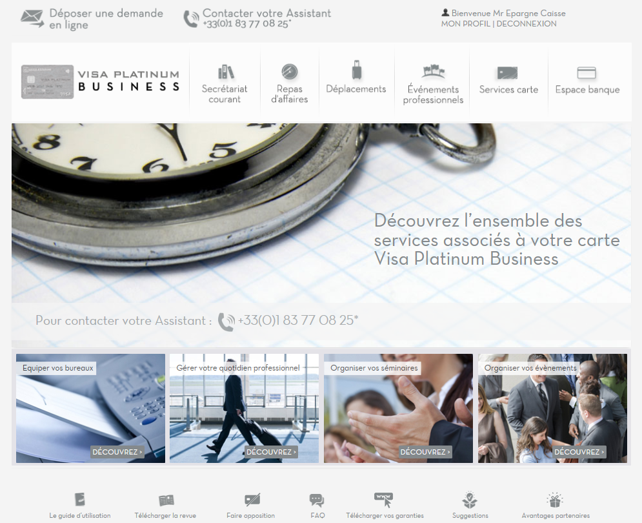





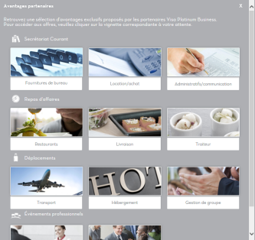
Votre compte de démonstration
VISA PLATINUM BUSINESS
SUR LE SITE INTERNET
Aperçu de la partie privative réservée aux Porteurs Caisse d’Epargne
Contacter l’Assistant
via le formulaire en ligne *
Découvrir la carte Visa Platinum Business Caisse d’Epargne
Découvrir les Partenaires
Accéder aux supports de communication remis au porteur (Welcome Pack et Magalogue) au format PDF et aux avantages partenaires
→ Voir Zoom ci-dessous
Zoom sur les documents accessibles dans la partie privative
Guide d’utilisation
inclus dans le
Welcome Pack
Magalogue
Biannuel
Notice Assurances
et Assistance incluse
dans le Welcome Pack
Avantages du moment
(liste des partenaires classée par univers)
* RAPPEL : Ce compte est limité à la consultation. Il ne vous permet pas de tester la prestation de service de l’Assistant Platinum Business. Si vous déposez une demande à l’Assistant via Internet, via l’application mobile ou si vous contactez le Service Platinum Business par téléphone, cette demande ne sera pas traitée par l’Assistant (ex : une demande de taxi ou de réservation de restaurant n’aboutira pas).

Slide 3
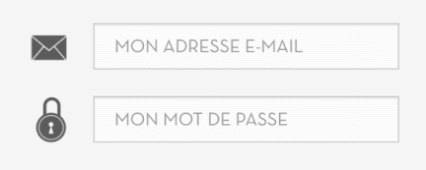

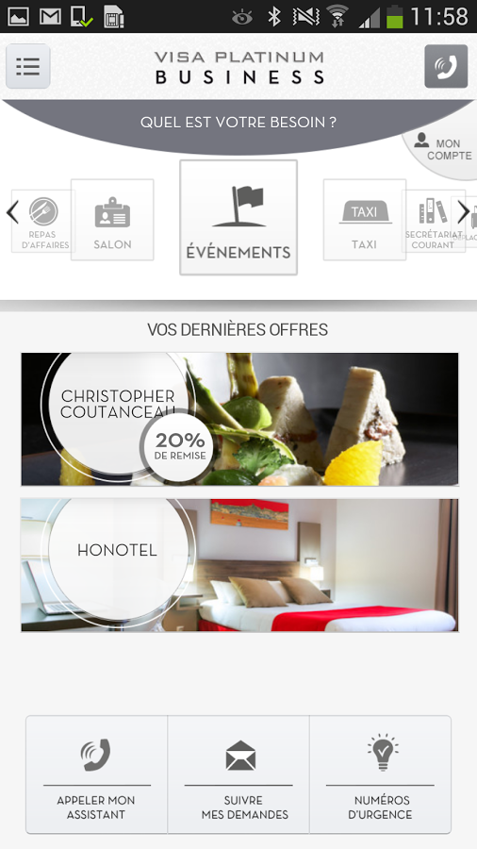

Votre compte de démonstration
VISA PLATINUM BUSINESS
SUR L’APPLICATION MOBILE
L’authentification est requise à la première connexion
La connexion est ensuite automatique
Accès direct à l’Assistant (Click to talk)
A NE PAS UTILISER *
Carrousel pour accéder à l’univers de besoins souhaité *
Par exemple : demander une prestation de secrétariat courant, commander un taxi, réserver une table, une chambre d’hôtel, un billet d’avion ou de train, etc.
Avantages du moment
Rubriques « Appeler mon Assistant » et « Numéros d’urgence » réservées aux porteurs A NE PAS UTILISER *
* RAPPEL : Ce compte est limité à la consultation. Il ne vous permet pas de tester la prestation de service de l’Assistant Platinum Business. Si vous déposez une demande à l’Assistant via Internet, via l’application mobile ou si vous contactez le Service Platinum Business par téléphone, cette demande ne sera pas traitée par l’Assistant (ex : une demande de taxi ou de réservation de restaurant n’aboutira pas).

